Slide 1
Travail d’initiative personnelle encadré
BOUVIER Louis | n°27194
Le débit cardiaque
par monitorage hémodynamique

Slide 2
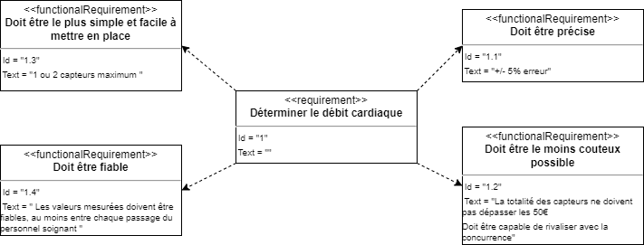
Introduction
Afflux massif dans les hôpitaux à cause de la pandémie
Pas assez de matériel, ni de personnel soignant
Deux solutions :
Avoir plus de matériel, mais aussi plus de personnel soignant
Faire les diagnostiques chez soi
TIPE BOUVIER Louis
2 / 27

Slide 3
Introduction
Problématique :
Quelle méthode, entre la thermodilution transpulmonaire et l’analyse de l’onde de pouls est la plus précise et la plus pratique pour en déterminer les paramètres hémodynamiques, par rapport aux exigences du cahier des charges ?
Thermodilution transpulmonaire : Un bolus d’une solution saline froide prédéfinie (environ 15mL) est injectée via un cathéter. Elle traverse le cœur droit, le poumon et le cœur gauche, puis qui est détectée par un cathéter placé dans une artère centrale qui relève la température du sang.
Analyse de l’onde de pouls : Consiste à analyser le signal de la pression artérielle en continu afin d'obtenir davantage de données qu'avec les valeurs systoliques, diastoliques et moyennes
TIPE BOUVIER Louis
3 / 27

Slide 4
Plan
Modélisation
Analogie Electricité/Hémodynamique
Modèle de Windkessel à 2 éléments
Détermination des différentes valeurs
Expériences
Simulation du sang
Simulation du cœur
Synthèse
Annexe
TIPE BOUVIER Louis
4 / 27

Slide 5
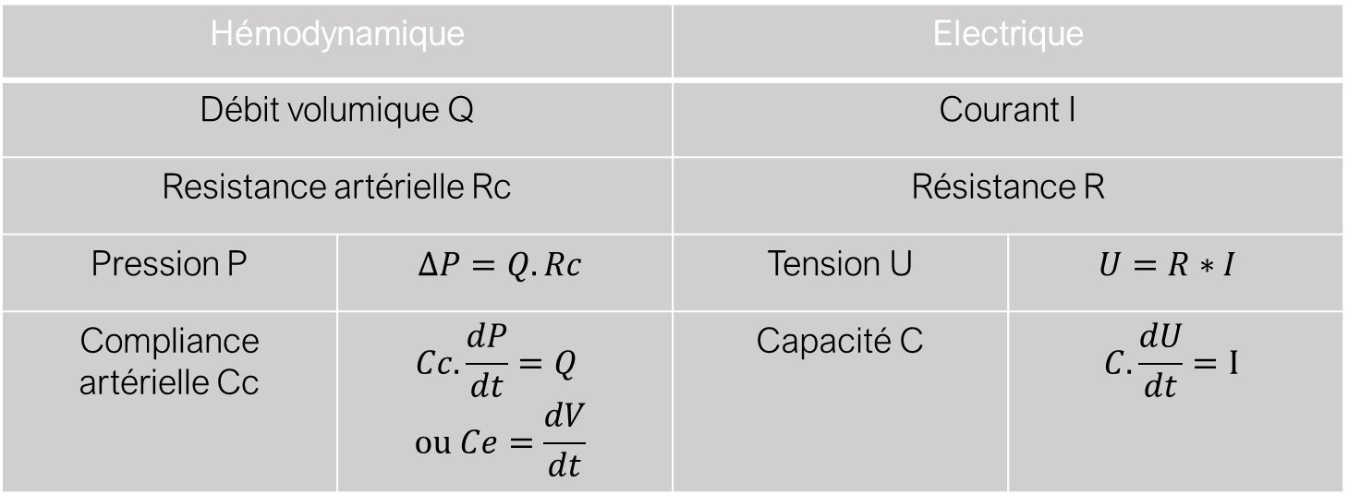
Modélisation
Analogie Electricité/Hémodynamique
Hémodynamique |  | Electrique
Débit volumique Q |  | Courant I
Resistance artérielle Rc |  | Résistance R
Pression P | $$∆P=Q.Rc$$ | Tension U | $$U=R∗I$$
Compliance artérielle Cc | $$Cc.\frac{dP}{dt}=Q$$ $$ou Ce=\frac{dV}{dt}$$ | Capacité C | $$C.\frac{dU}{dt}=I$$
TIPE BOUVIER Louis
5 / 27

Slide 6
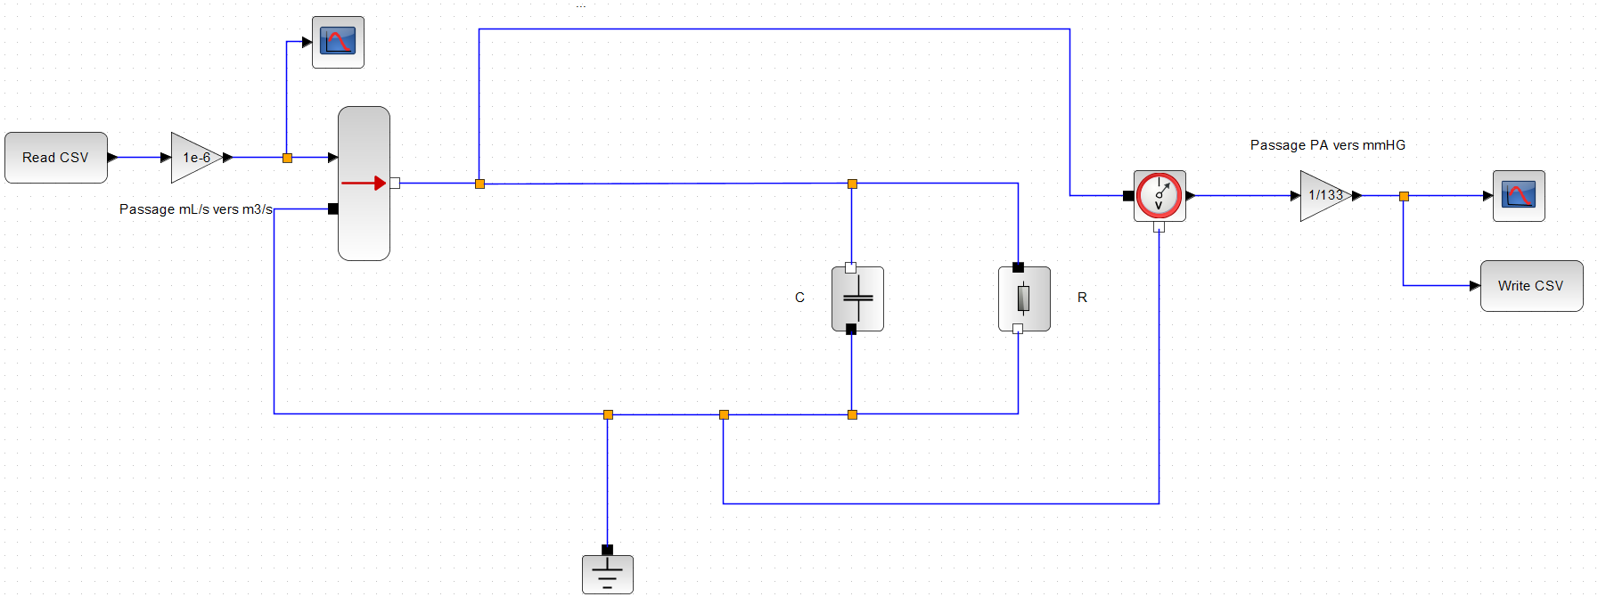

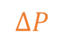
Modélisation
Modélisation de Windkessel à 2 éléments
Effet de la compliance : dilatation de l’aorte sous l’effet du volume de sang éjecté
C
Aorte / Artère
$$∆P$$
Position de la prise de pression arbitraire
La pression (en mmHg) est la différence entre la pression atmosphérique (750 mmHg par l’expérience de Torricelli) et la pression interne
TIPE BOUVIER Louis
6 / 27

Slide 7
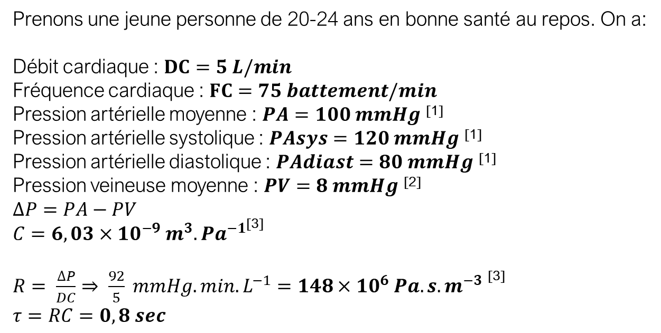
Modélisation
Un cas classique
Prenons une jeune personne de 20-24 ans en bonne santé au repos. On a:
Débit cardiaque : $DC=5 L/min$
Fréquence cardiaque : $FC=75 battement/min$
Pression artérielle moyenne : $PA=100 mmHg$ ^{[1]}
Pression artérielle systolique : $PAsys=120 mmHg$ ^{[1]}
Pression artérielle diastolique : $PAdiast=80 mmHg$ ^{[1]}
Pression veineuse moyenne : $PV=8 mmHg$ ^{[2]}
$$∆P=PA−PV$$
$C=6,03{×10}^{−9}m^{3}.{Pa}^{−1}$^{[3]}
$R= \frac{∆P}{DC}⇒ \frac{92}{5} mmHg.min.L^{−1}=148{×10}^{6}Pa.s.m^{−3}$ ^{[3]}
$$τ=RC=0,8 sec$$
TIPE BOUVIER Louis
7 / 27

Slide 8
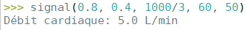
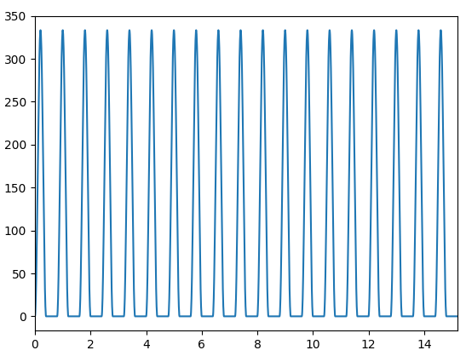
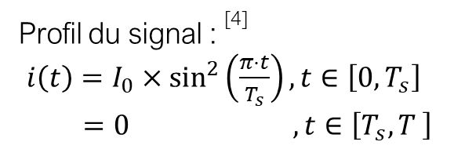
Modélisation
Un cas classique
Obtenu par le code signal(T, Ts, I0, s, n)
Cf signal.py
Profil du signal : ^{[4]}
$ⅈ\left(t\right)=I_{0}×\sin^{2}\left(\frac{π⋅t}{T_{s}}\right),t∈\left[0,T_{s}\right]$
Profil$=0 ,t∈\left[T_{s},T \right]$
T : Période du signal
Ts : Durée de la systole
I₀ : Intensité du signal
s : durée du signal
n : la moitié du nombre d’acquisition par période
Débit volumique (mL/s) en fonction du temps (secondes)
Systole : phase d’éjection du sang, du cœur vers le corps
(plus particulièrement vers les poumons pour le ventricule gauche)
TIPE BOUVIER Louis
8 / 27

Slide 9
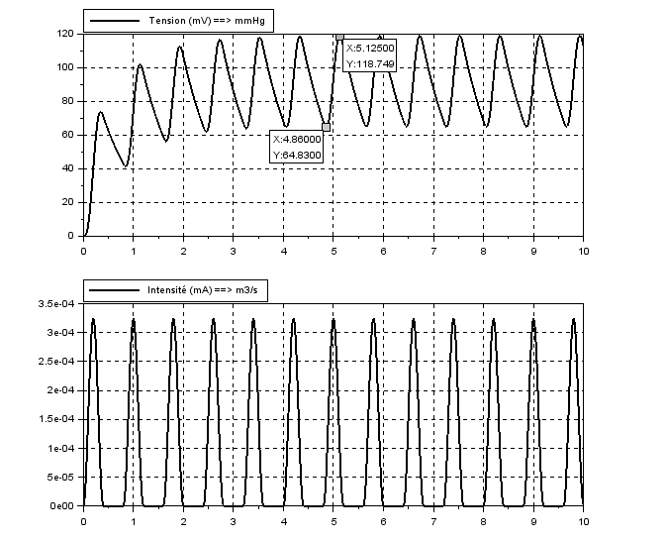
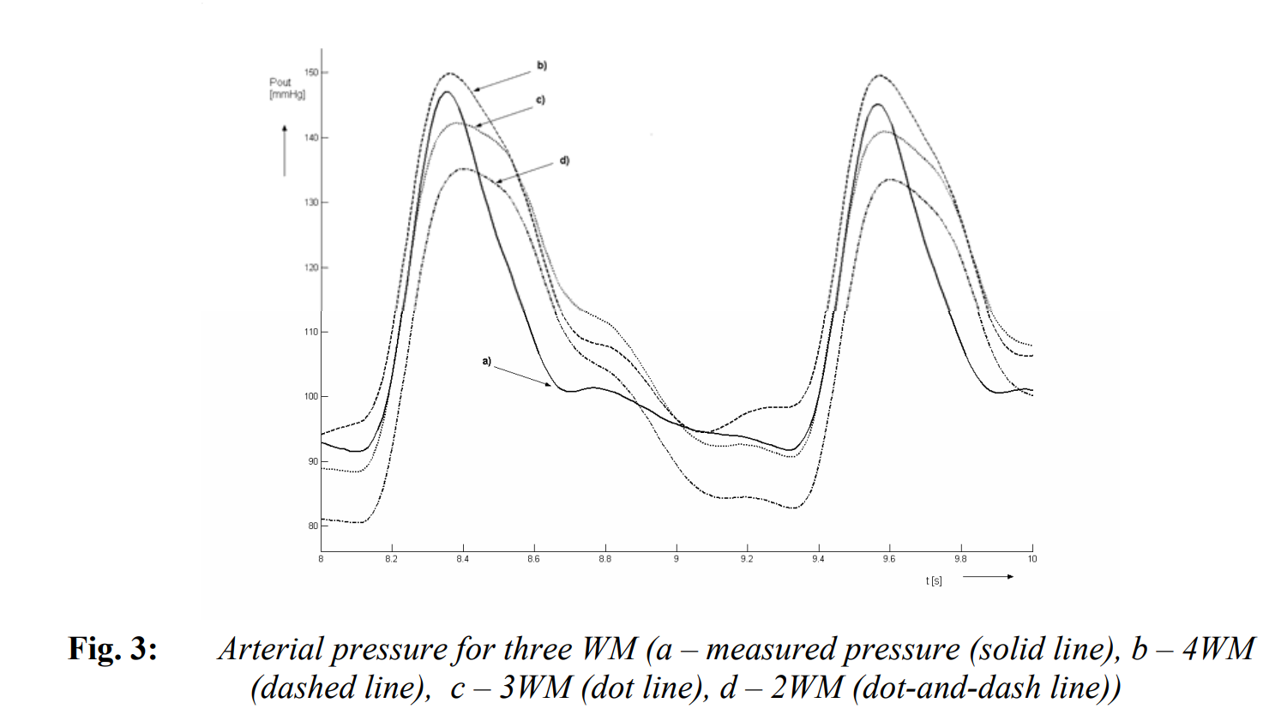
Modélisation
Un cas classique
Pression artérielle pour 3 modélisation
de Windkessel ^{[4]}
Pression mesurée
Windkessel à 4 éléments (R, L,C, r)
Windkessel à 3 éléments (R, L, C)
Windkessel à 2 éléments (R, L)
TIPE BOUVIER Louis
9 / 27

Slide 10
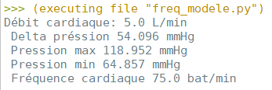
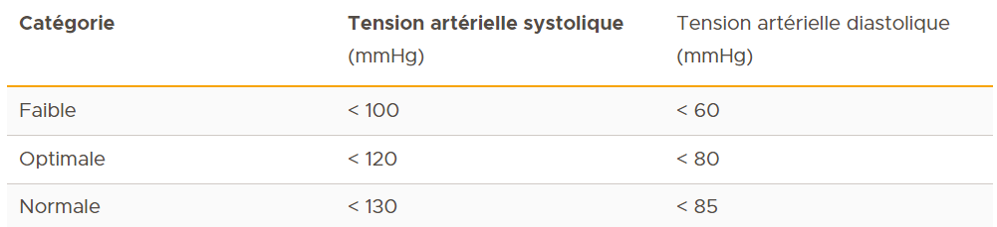
Modélisation
Un cas classique
Valeurs obtenues avec le programme freq_modele.py
https://www.hirslanden.ch/fr/corporate/themes-en-ligne-de-mire/coeur-en-rythme/tension-arterielle.html
Conclusion : modèle valide
TIPE BOUVIER Louis
10 / 27

Slide 11
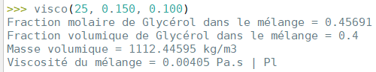
Expérience 1 : simuler du sang
But : se rapprocher de la viscosité dynamique du sang : 0,004 Pl
Moyen : Mélange eau-glycérol
Valeurs du mélange : obtenu via un site ^{[5]} et le programme python « viscosité.py »
visco(T, Veau, Vgly)
T : température des deux liquides
Veau : volume d’eau dans le mélange
Vgly : volume de glycérol dans le mélange
Exemple pour un
mélange à 25°C
TIPE BOUVIER Louis
11 / 27

Slide 12
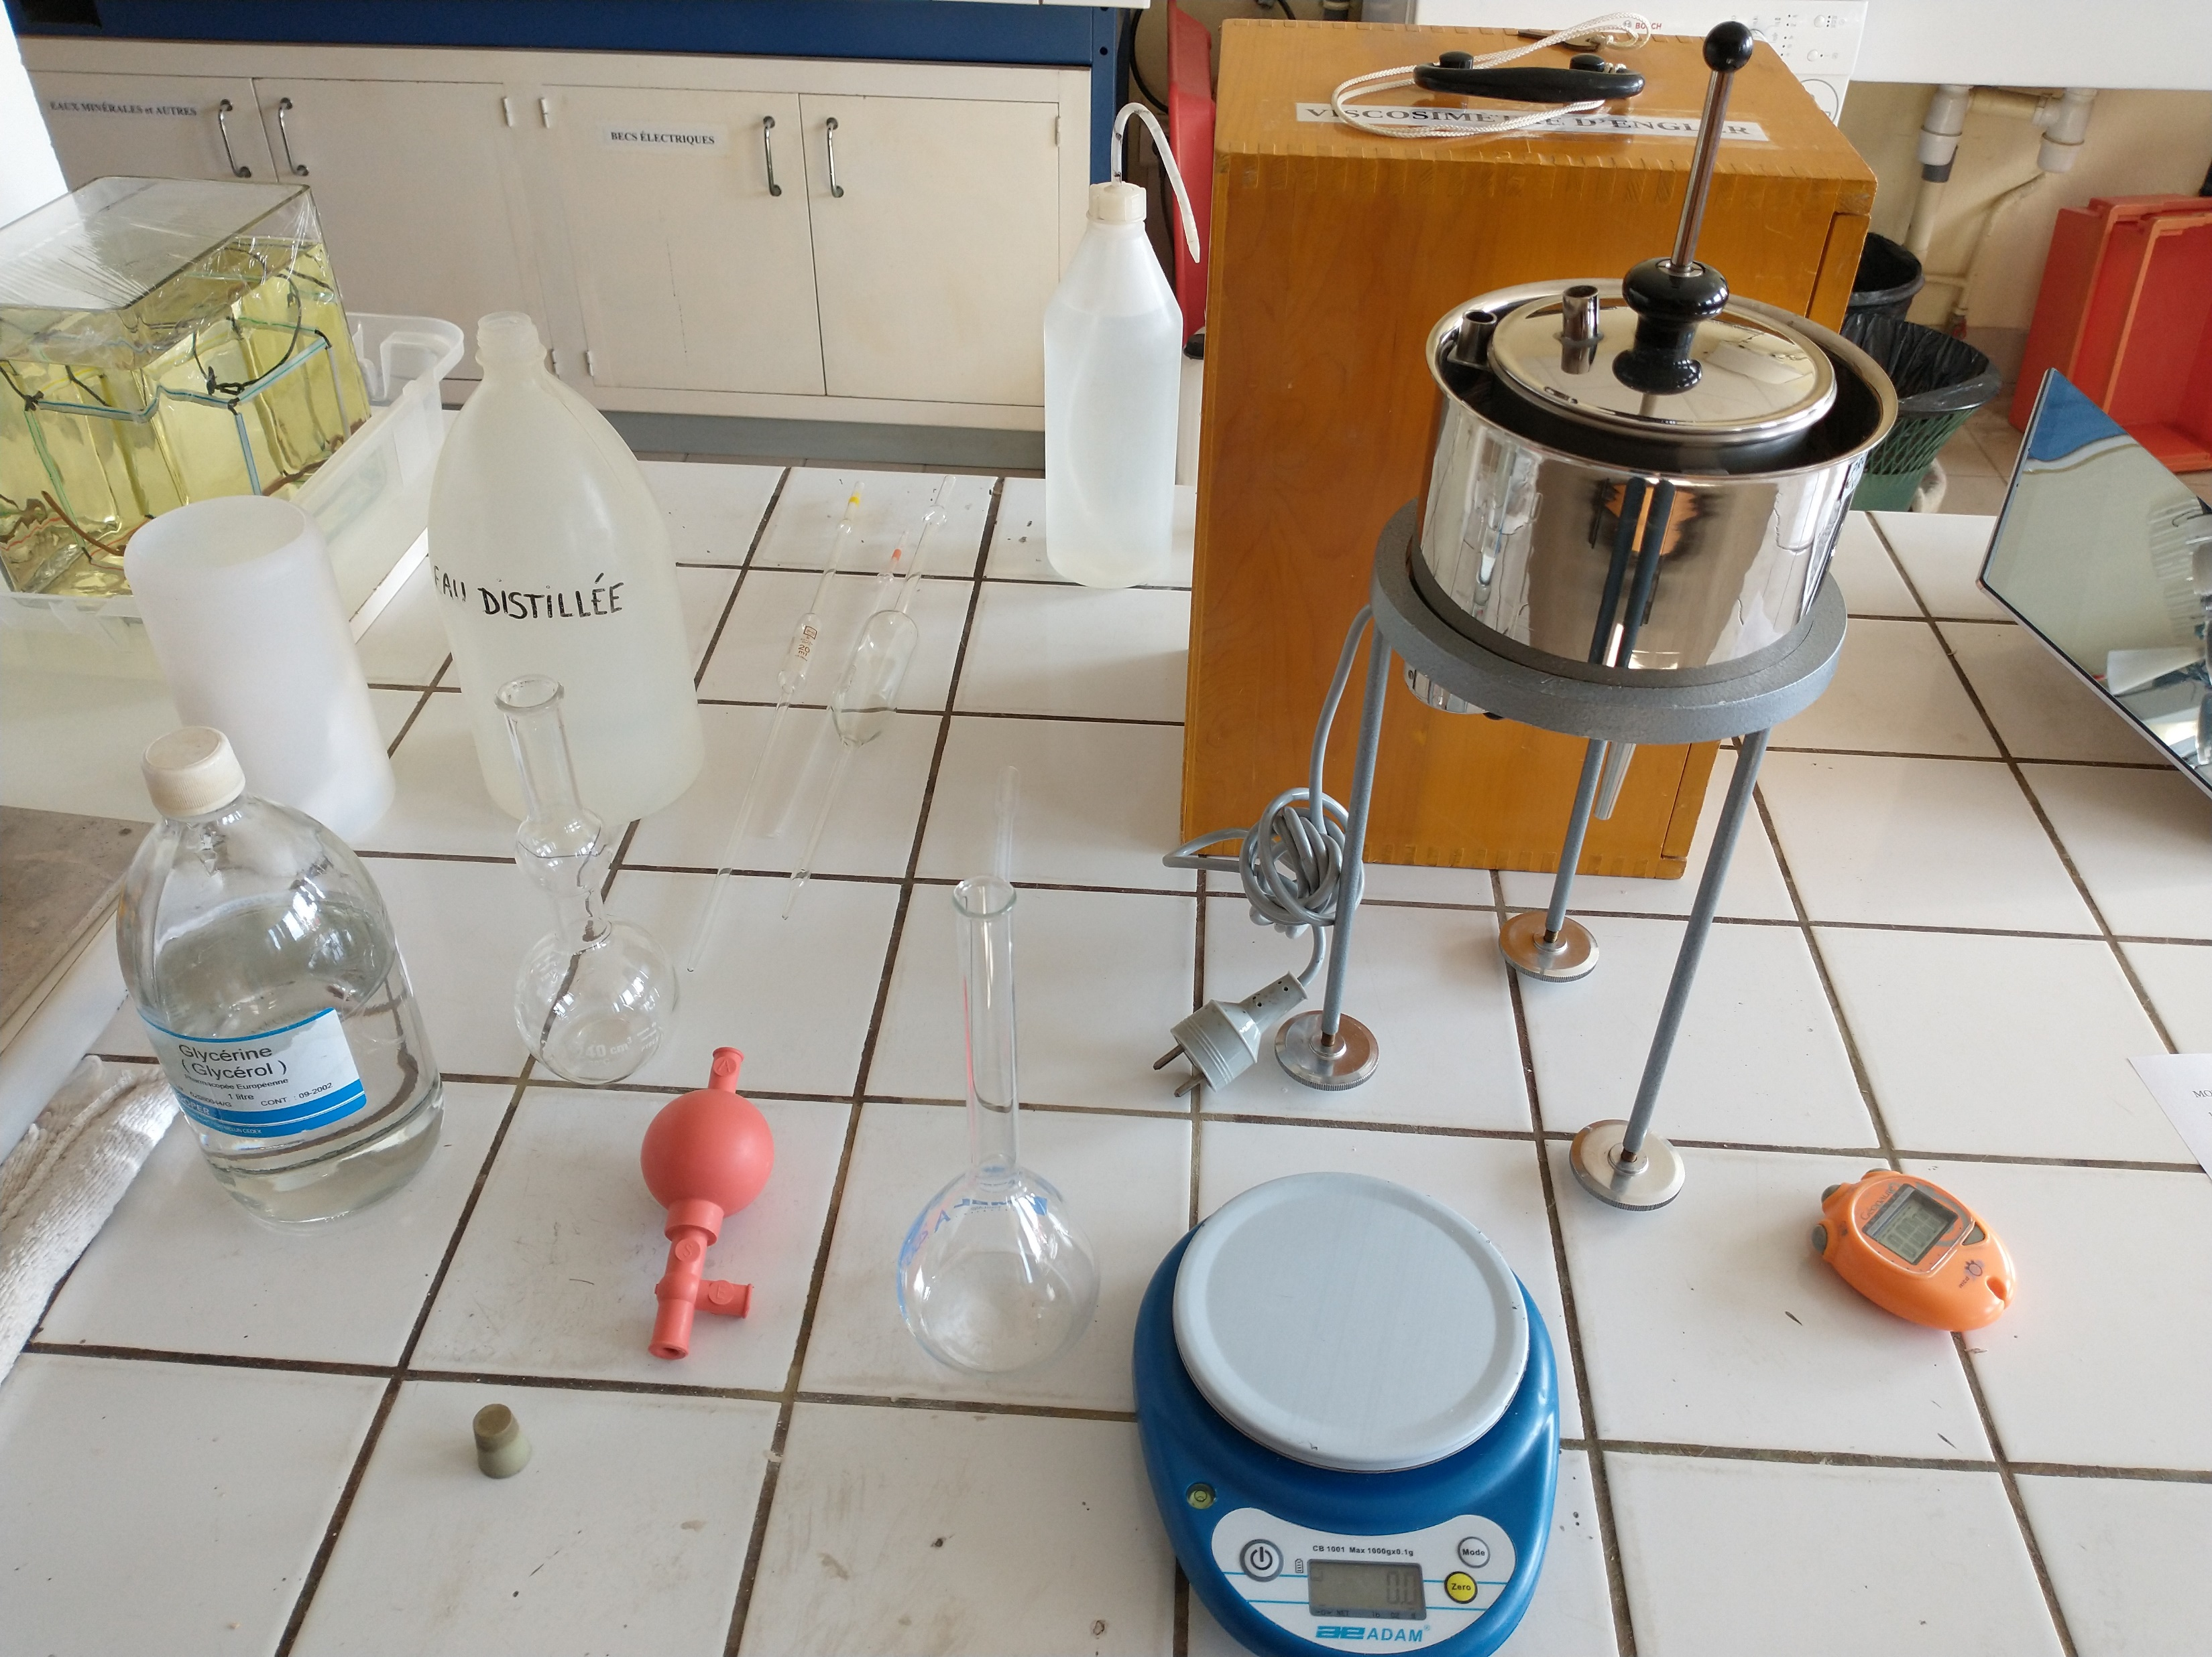
Expérience 1 : simuler du sang
Protocole pour 250 mL de solution:
J’ai relevé la température de l’air de la salle de TP, de mon eau distillée et de mon glycérol.
Je fais le calcul de la viscosité du mélange pour la température du mélange
Dans une fiole jaugée tarée, je pèse ma masse de glycérol nécessaire
J’ajoute le volume d’eau nécessaire dans ma fiole jaugée
Protocole du viscosimètre Annexe 3
Protocole avec valeurs intermédiaires Annexe 4
TIPE BOUVIER Louis
12 / 27

Slide 13
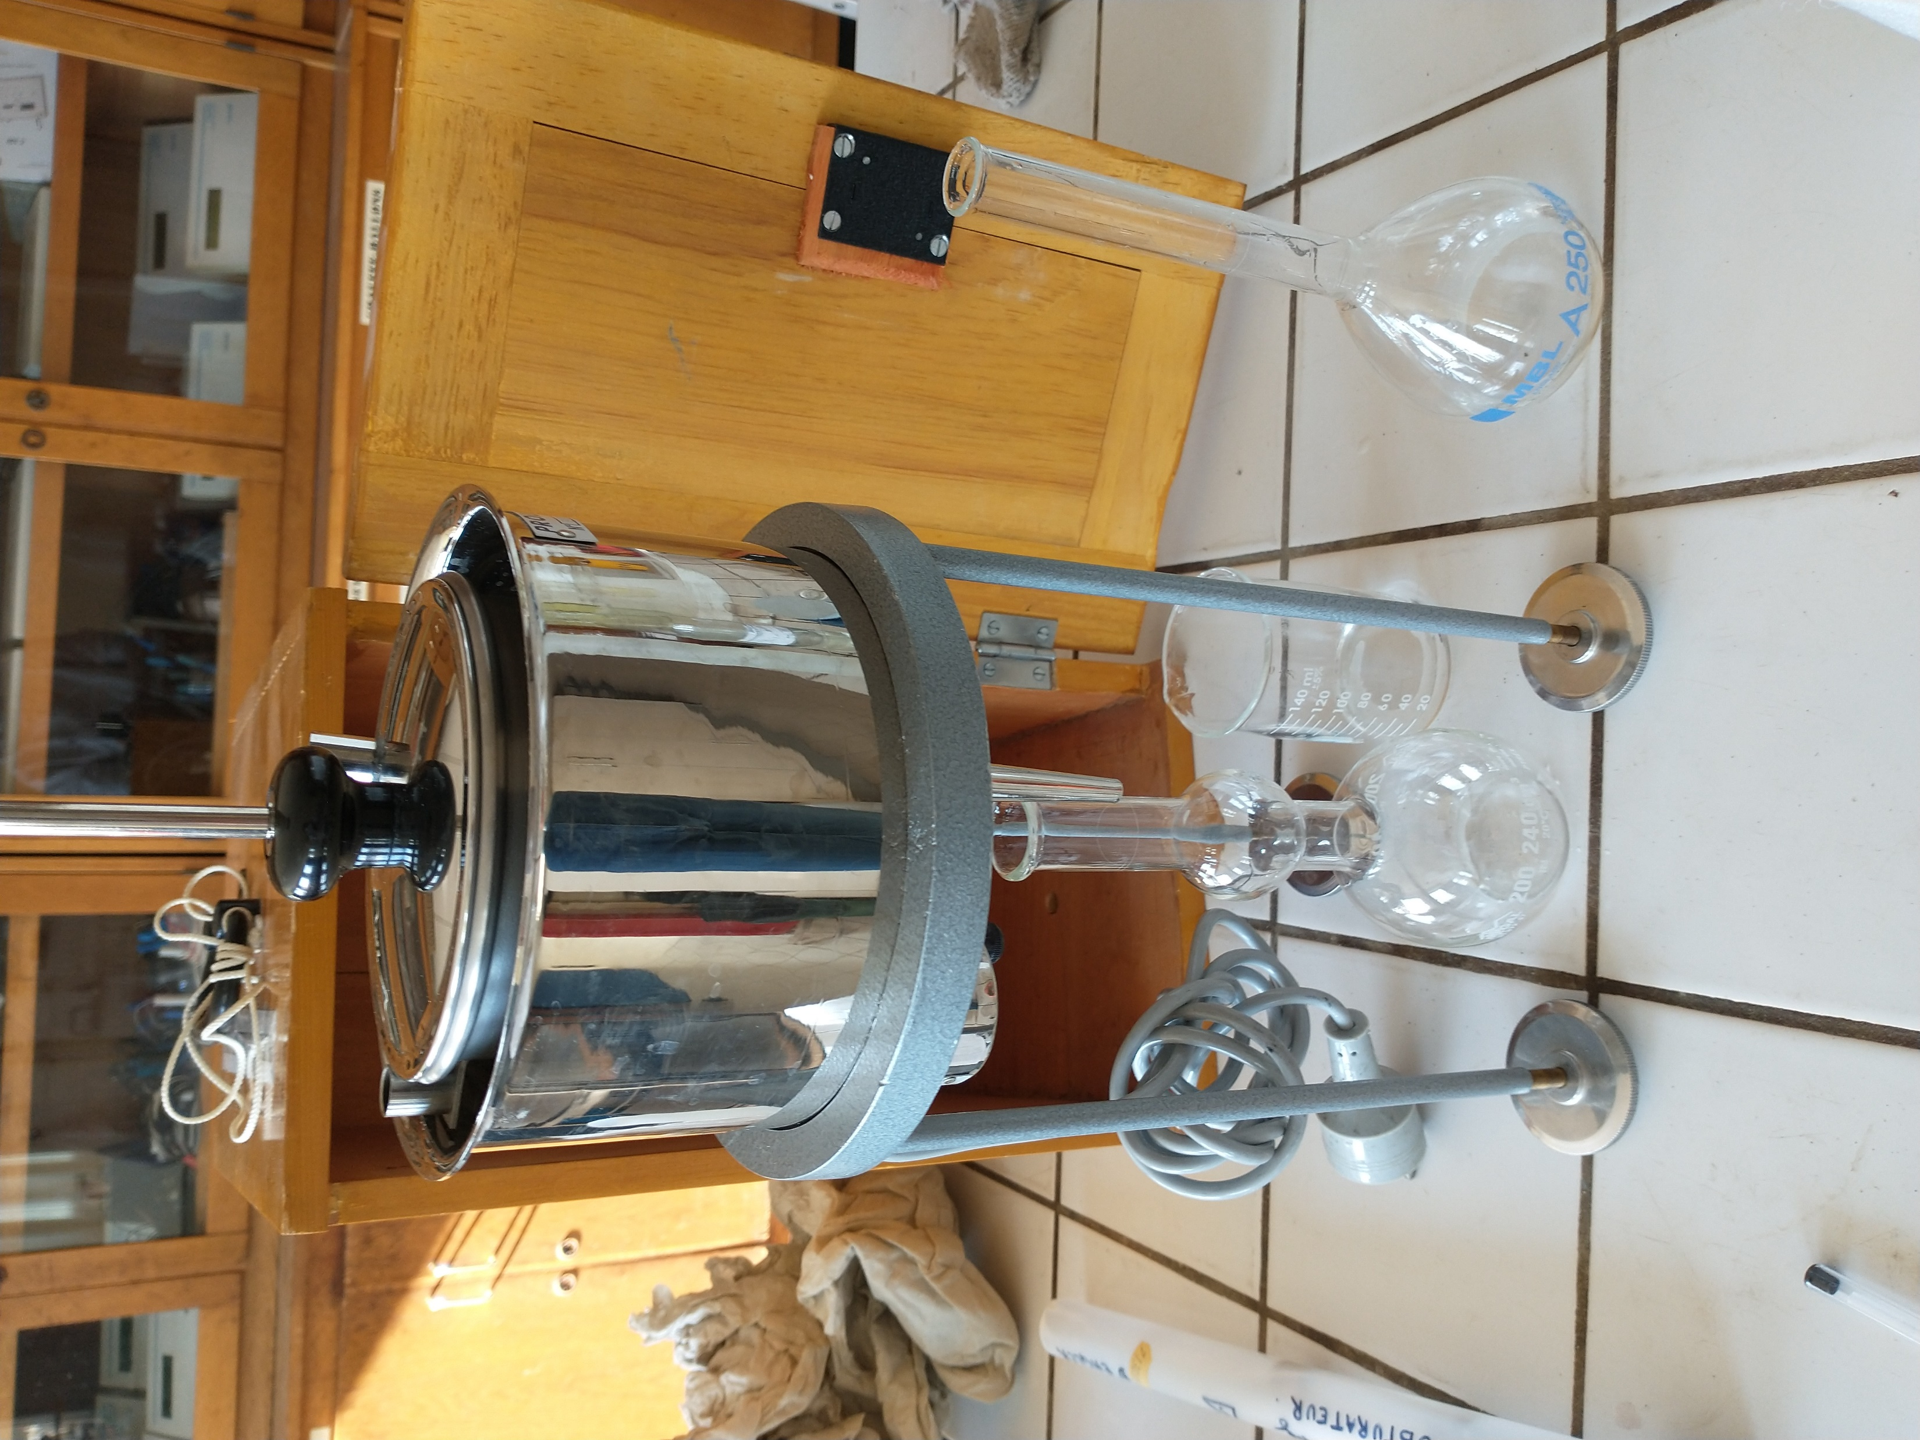
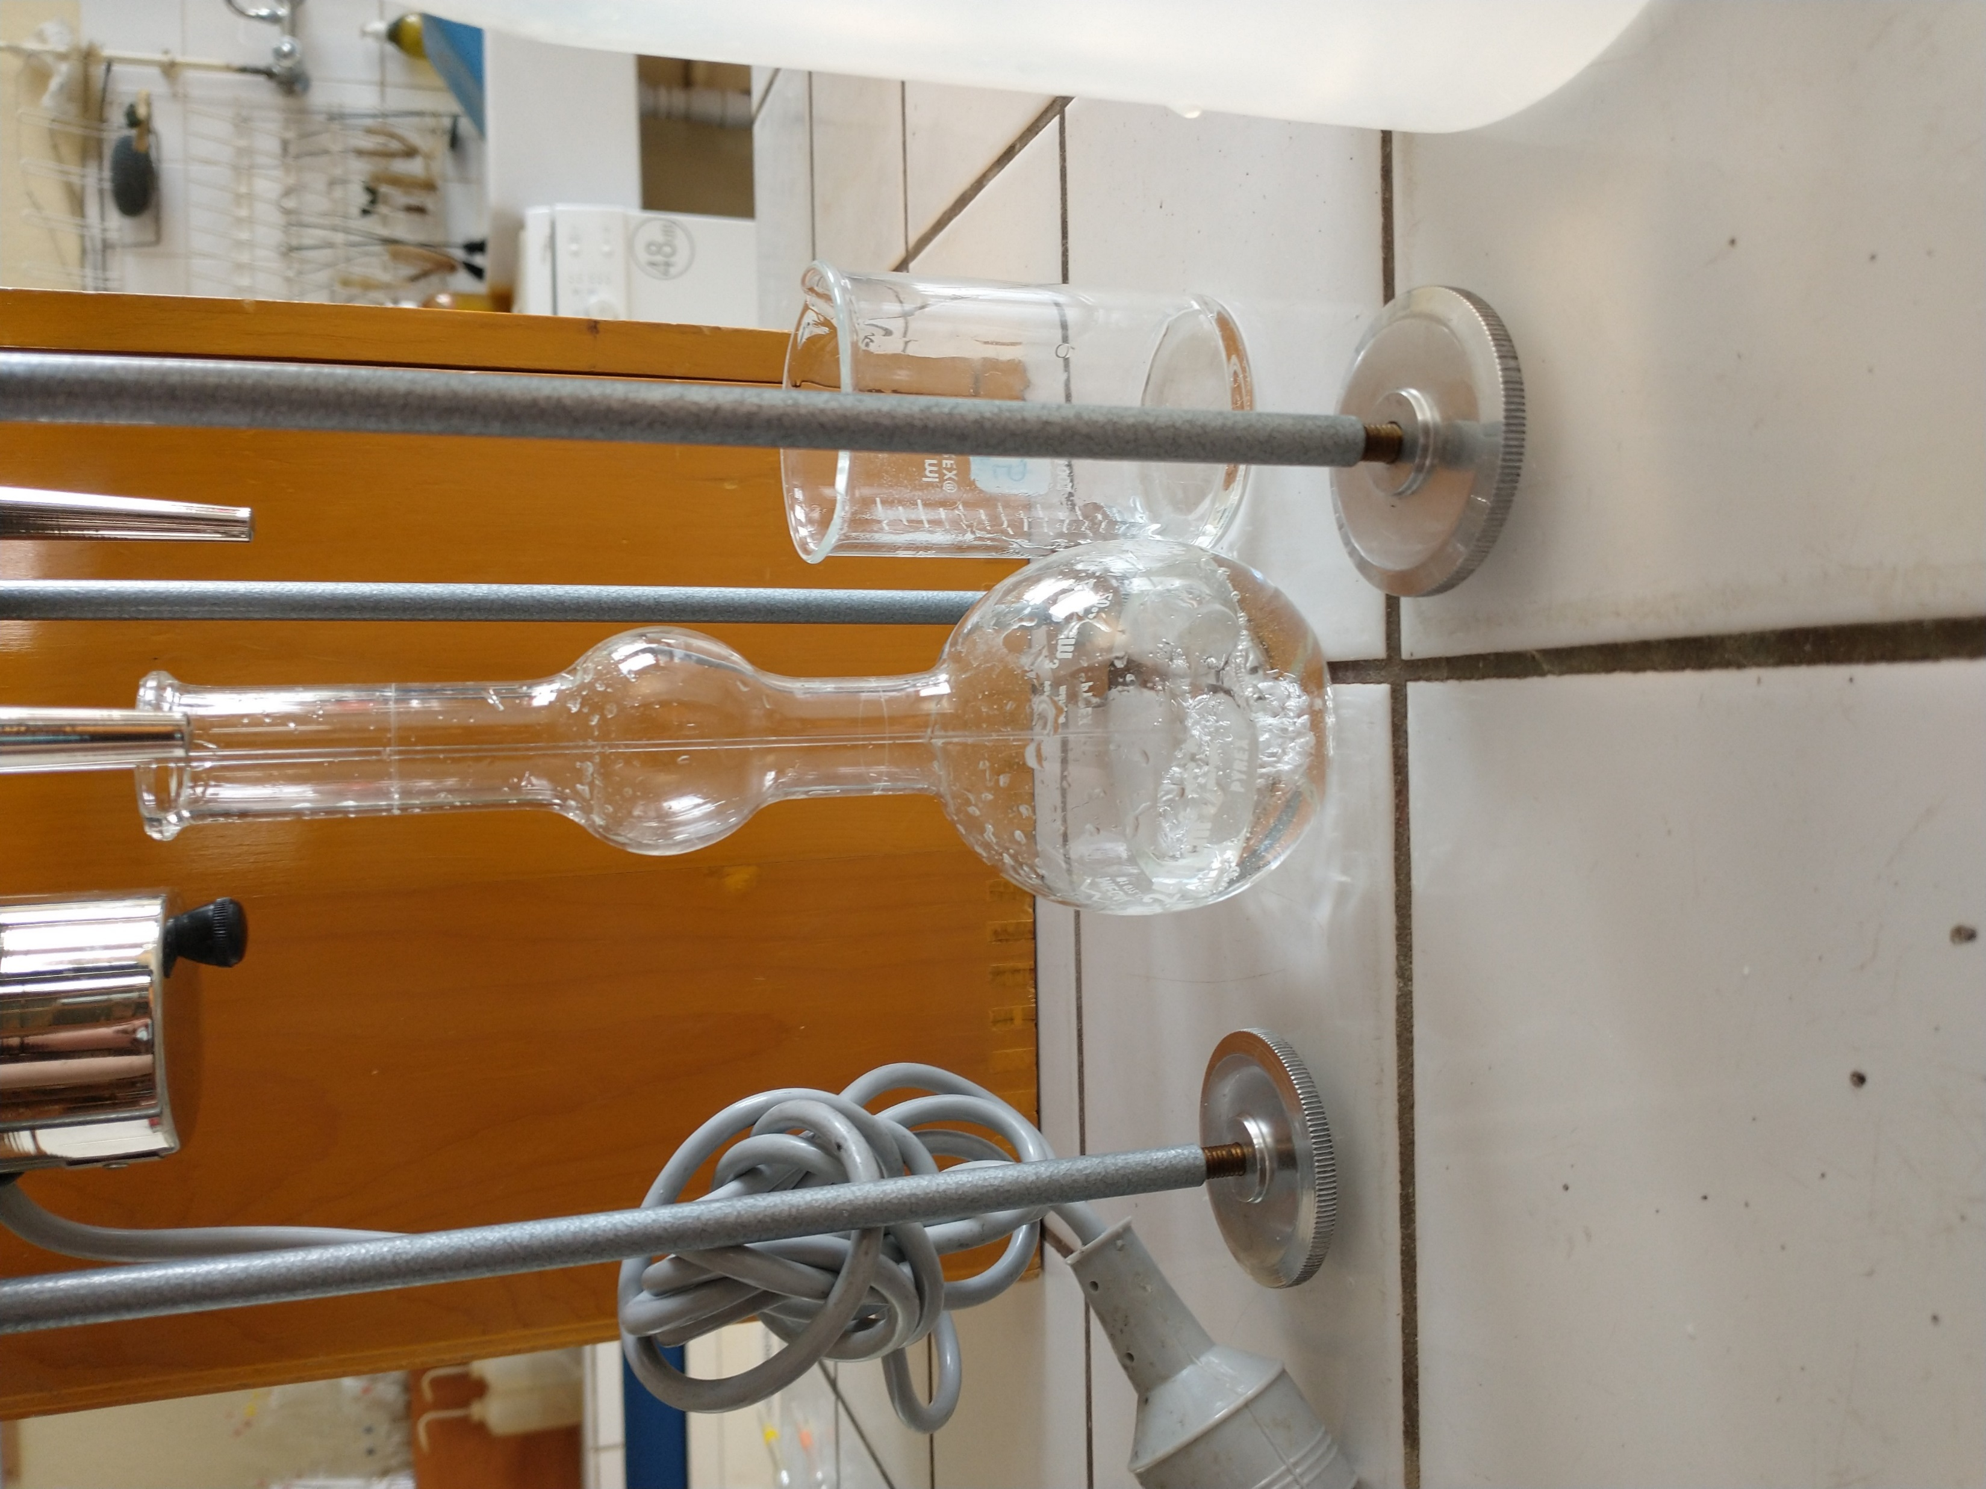
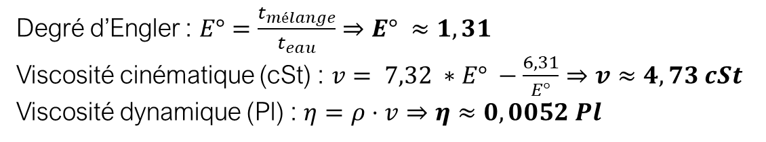
Expérience 1 : simuler du sang
Protocole pour 250 mL de solution:
Je moyenne la valeur d’étalonnage du viscosimètre d’Engler en faisant 5 mesures
Je moyenne ma valeur du mélange en faisant 5 mesures également
Je calcule enfin la viscosité
Degré d’Engler : $E°=\frac{t_{mélange}}{t_{eau}}⇒E° ≈1,31$
Viscosité cinématique (cSt) : $v= 7,32 ∗E° −\frac{6,31}{E°}⇒v≈4,73 cSt$
Viscosité dynamique (Pl) : $η=ρ⋅v⇒η≈0,0052 Pl$
Protocole du viscosimètre Annexe 3
Protocole avec valeurs intermédiaires Annexe 4
TIPE BOUVIER Louis
13 / 27

Slide 14
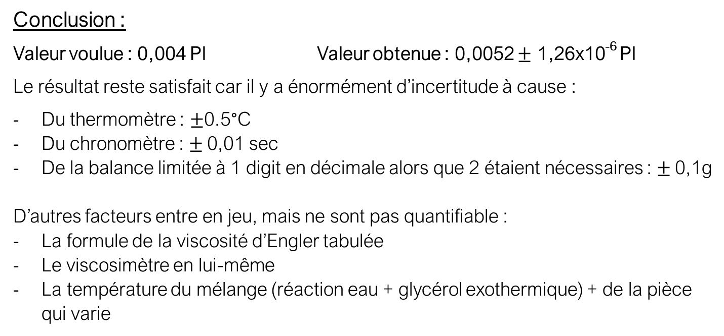
Expérience 1 : simuler du sang
Conclusion :
Valeur voulue : 0,004 Pl Valeur obtenue : 0,0052 $±$ 1,26x10⁻⁶ Pl
Le résultat reste satisfait car il y a énormément d’incertitude à cause :
Du thermomètre : $±$0.5°C
Du chronomètre : $±$0,01 sec
De la balance limitée à 1 digit en décimale alors que 2 étaient nécessaires : $±$0,1g
D’autres facteurs entre en jeu, mais ne sont pas quantifiable :
La formule de la viscosité d’Engler tabulée
Le viscosimètre en lui-même
La température du mélange (réaction eau + glycérol exothermique) + de la pièce qui varie
Calculs des incertitudes annexe 5
TIPE BOUVIER Louis
14 / 27

Slide 15
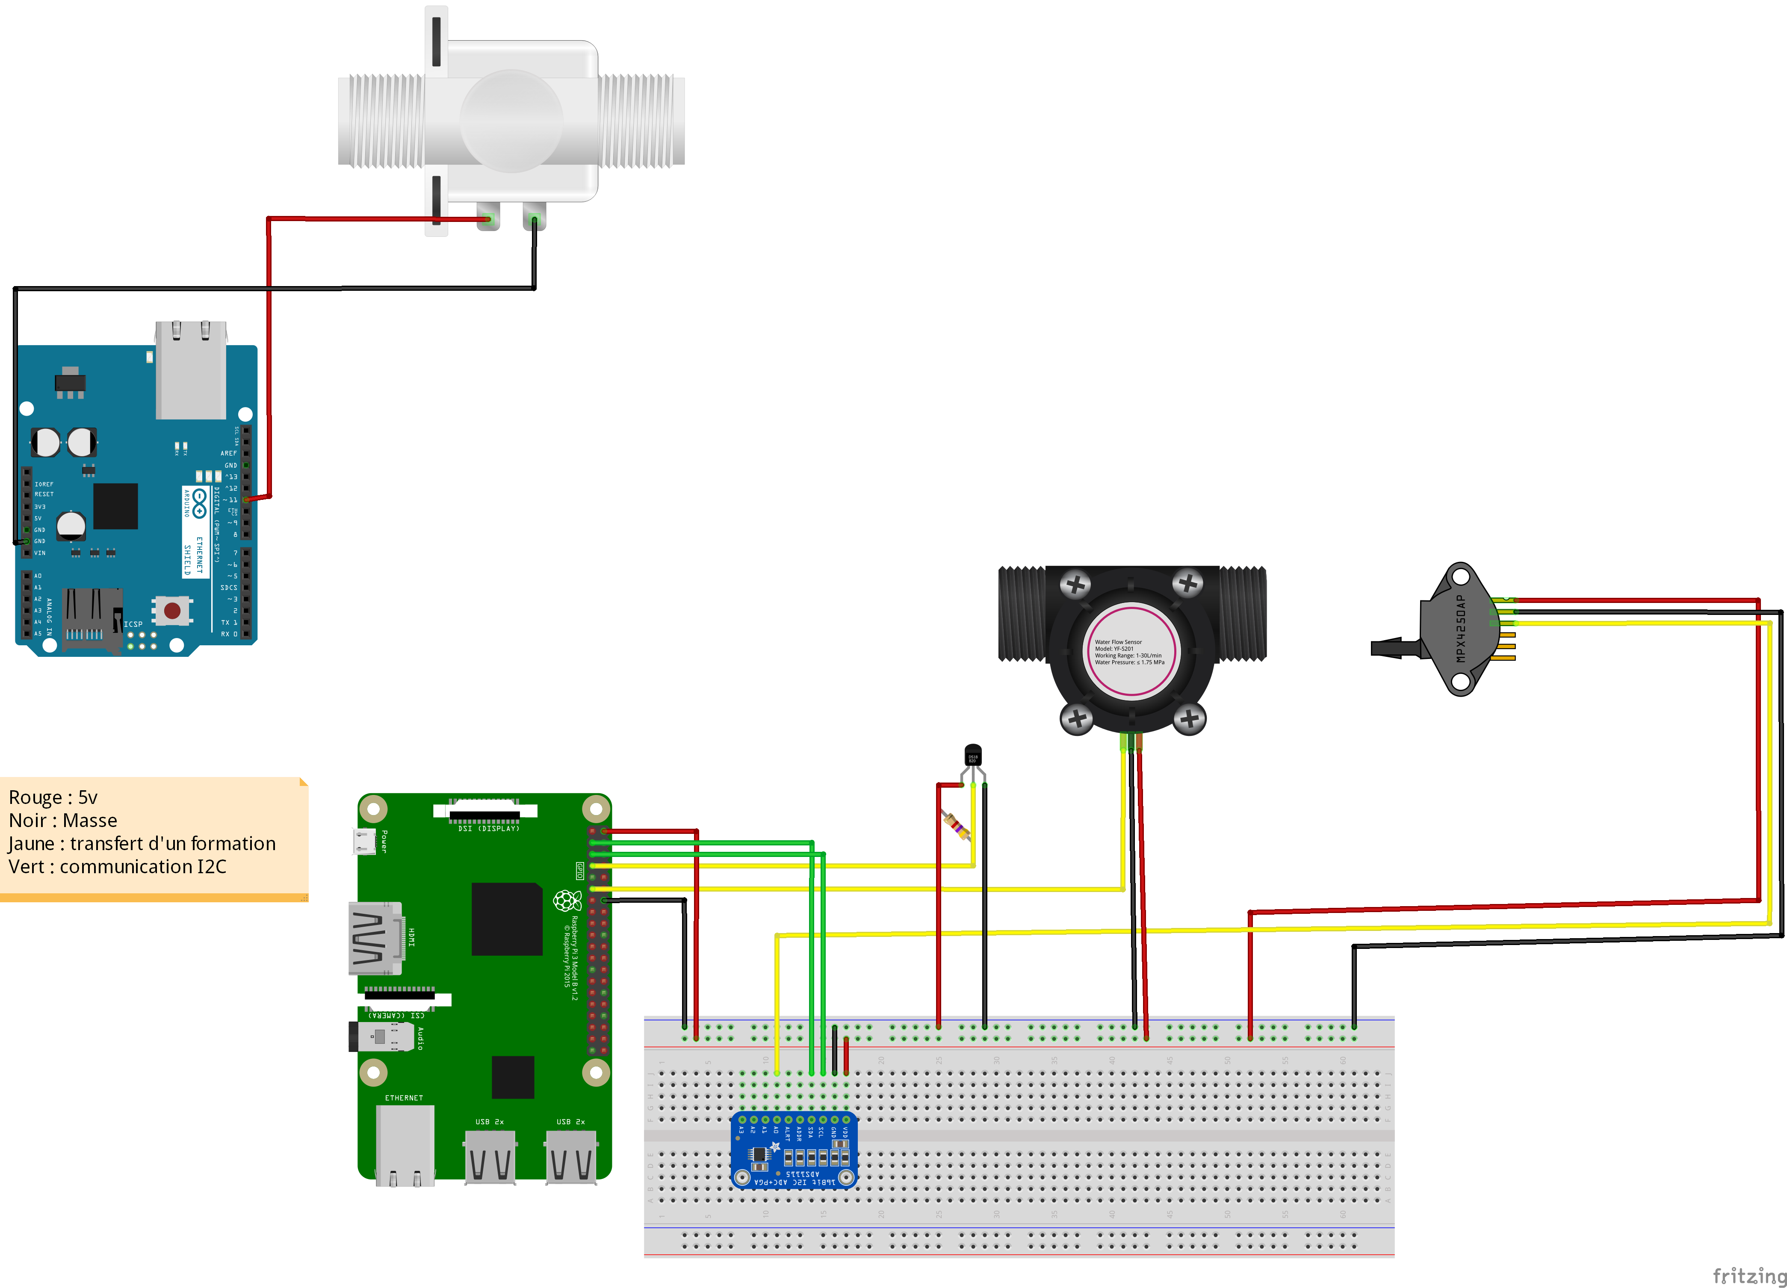
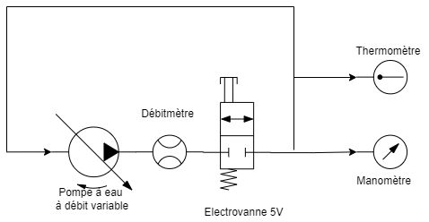
Expérience 2 : Simulation du cœur
TIPE BOUVIER Louis
15 / 27

Slide 16
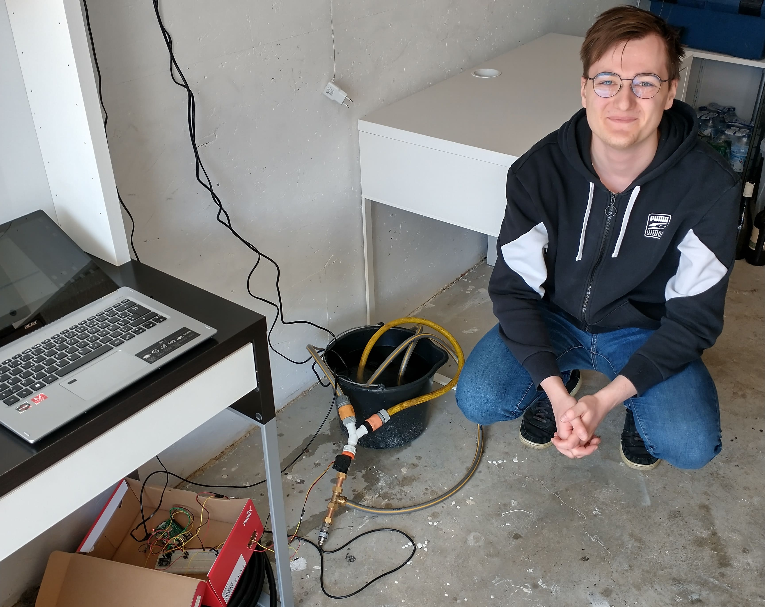
Expérience 2 : Simulation du cœur
TIPE BOUVIER Louis
16 / 27

Slide 17
Expérience 2 : Simulation du cœur
Principe de l’analyse de l’onde de pouls
Thermomètre
Aorte / Artère
Manomètre
TIPE BOUVIER Louis
17 / 27

Slide 18
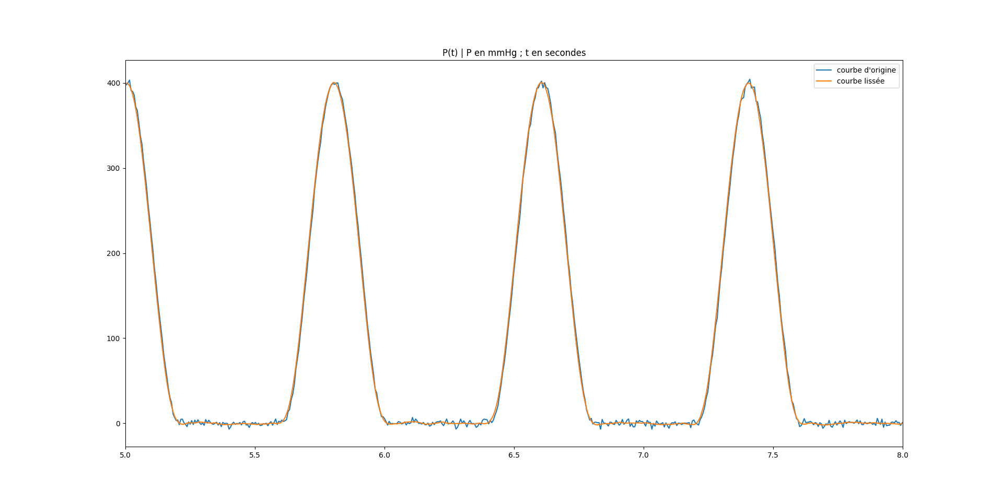
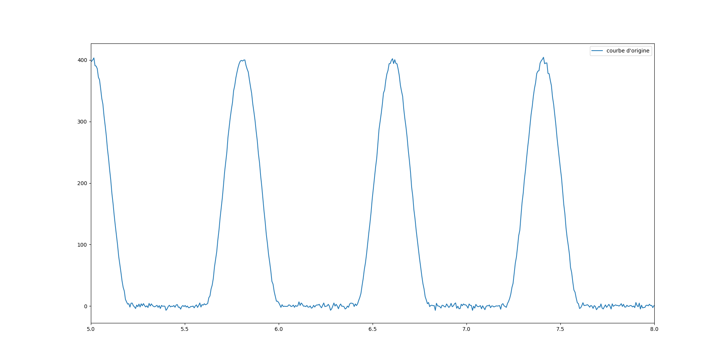
Expérience 2 : Simulation du cœur
Principe de l’analyse de l’onde de pouls
TIPE BOUVIER Louis
18 / 27

Slide 19
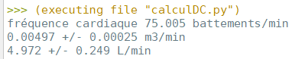
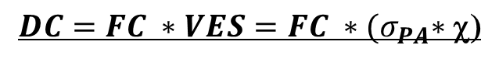
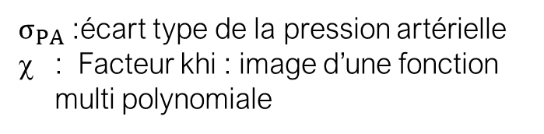
Expérience 2 : Simulation du cœur
Principe de l’analyse de l’onde de pouls
$σ_{PA}$ :écart type de la pression artérielle
: Facteur khi : image d’une fonction multi polynomiale
$$DC=FC ∗VES=FC ∗{(σ}_{PA}∗\text{c}\text{)}$$
Valeurs finales obtenues par le programme CalculDC.py
Ici, le calcul de l’incertitude est beaucoup trop complexe ; on va admettre que l’erreur globale est de 5%, erreur venant du manomètre
VES (Volume d’éjection systolique) : Volume de sang éjecté dans le corps à la fin de chaque systole
TIPE BOUVIER Louis
19 / 27

Slide 20
Expérience 2 : Simulation du cœur
Principe de l’analyse de l’onde de pouls
Conclusion et critique:
La fonction pour le facteur Khi m’a été fourni par le docteur Delphine Plan, sans plus de précision, étant donné que la vraie formule appartient à la propriété intellectuelle du laboratoire. (Edwards Lifesciences)
Il est donc probable que le docteur m’est fournie une fonction qui me permet d’avoir les valeurs que j’attendais dans mon intérêt.
On va admettre pour la suite que tout est correct.
Par le débitmètre placé dans le circuit, je sais que j’ai 5,054 ± 0,25 L/min (±5%).
Avec les valeurs obtenues et la formule fournie, j’obtiens 4,97 ± 0.25 L/min.
On peut donc dire que mon modèle est valide et qu’il respecte la contrainte de précision du cahier des charges
TIPE BOUVIER Louis
20 / 27

Slide 21
Expérience 2 : Simulation du cœur
Principe de thermodilution
Seringue
Thermomètre
Aorte / Artère
Seringue
TIPE BOUVIER Louis
21 / 27

Slide 22
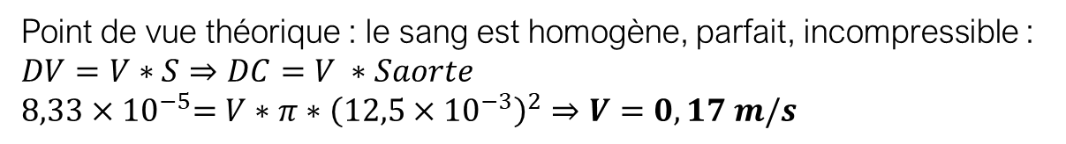
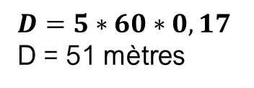
Expérience 2 : Simulation du cœur
Principe de thermodilution
Plus compliqué : nécessite de faire 1 tour du système sanguin.
Le sang met entre 10 sec et 10 min à faire un tour ^{[6]}
Point de vue théorique : le sang est homogène, parfait, incompressible :
$$DV=V∗S⇒DC=V ∗Saorte$$
$$8,33{×10}^{−5}=V∗π∗{\left(12,5{×10}^{−3}\right)}^{2}⇒V=0,17 m/s$$
$$D=5∗60∗0,17$$
D = 51 mètres
Rayon moyenne de l’aorte : 12,5 mm
TIPE BOUVIER Louis
22 / 27

Slide 23
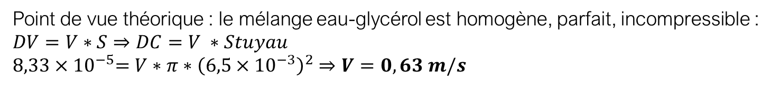
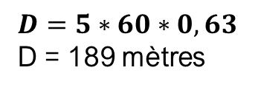
Expérience 2 : Simulation du cœur
Principe de thermodilution
Point de vue théorique : le mélange eau-glycérol est homogène, parfait, incompressible :
$$DV=V∗S⇒DC=V ∗Stuyau$$
$$8,33{×10}^{−5}=V∗π∗{\left(6,5{×10}^{−3}\right)}^{2}⇒V=0,63 m/s$$
$$D=5∗60∗0,63$$
D = 189 mètres
On a pas assez de tuyaux; on va extrapoler
Rayon du tuyaux: 6,5 mm
TIPE BOUVIER Louis
23 / 27

Slide 24
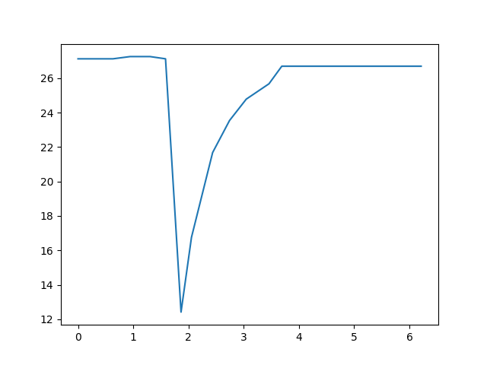
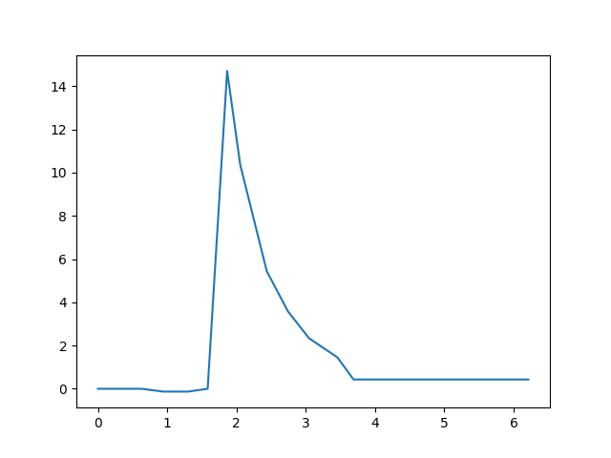
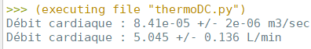
Expérience 2 : Simulation du cœur
Principe de thermodilution
Distance (m) | DC | T_{injectat} (°C) | T_{mélange} (°C) | Volume injectât (L)
2 | 5 L/min | 7,86 | 27,12 | 0,02
 | 8,33333E-05 m³/sec
T (°C)
-T (°C)
t(sec)
t(sec)
Formule du Débit cardiaque ^{[7]} et Calcul incertitude annexe 6
TIPE BOUVIER Louis
24 / 27

Slide 25
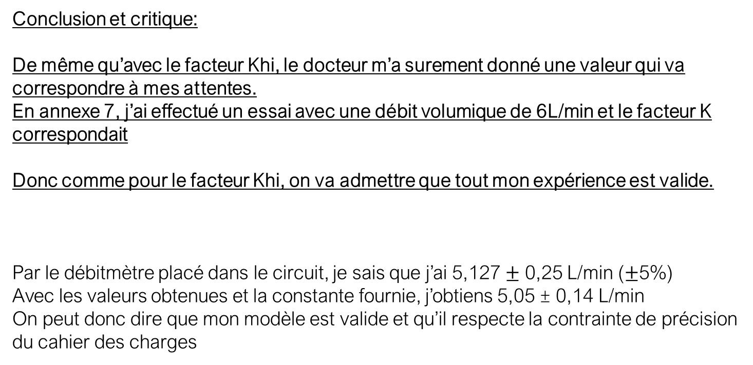
Expérience 2 : Simulation du cœur
Conclusion et critique:
De même qu’avec le facteur Khi, le docteur m’a surement donné une valeur qui va correspondre à mes attentes.
En annexe 7, j’ai effectué un essai avec une débit volumique de 6L/min et le facteur K correspondait
Donc comme pour le facteur Khi, on va admettre que tout mon expérience est valide.
Par le débitmètre placé dans le circuit, je sais que j’ai 5,127 $±$ 0,25 L/min ($±$5%)
Avec les valeurs obtenues et la constante fournie, j’obtiens 5,05 ± 0,14 L/min
On peut donc dire que mon modèle est valide et qu’il respecte la contrainte de précision du cahier des charges
TIPE BOUVIER Louis
25 / 27

Slide 26
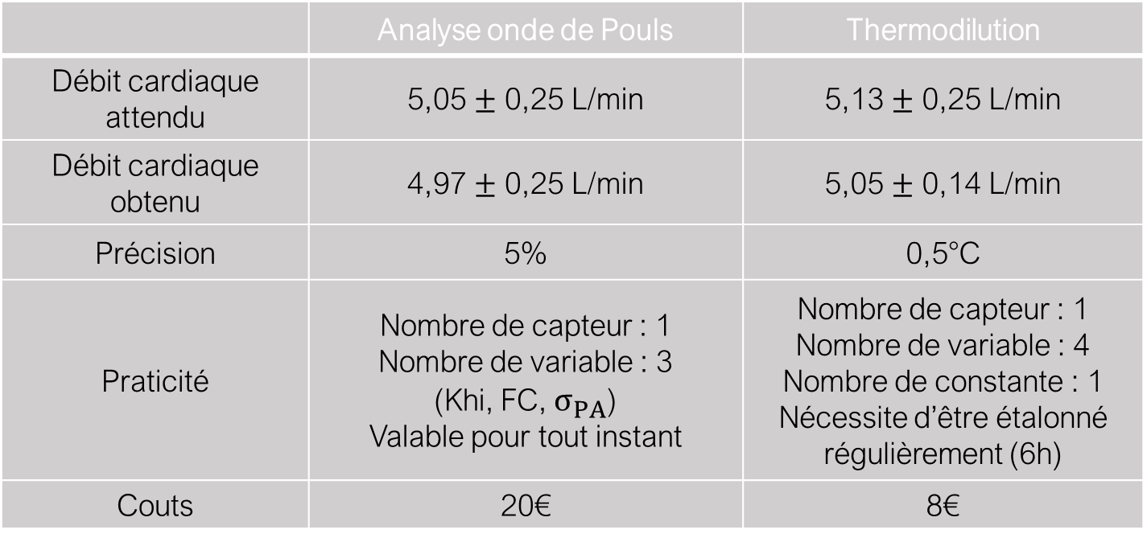
Synthèse
 | Analyse onde de Pouls | Thermodilution
Débit cardiaque attendu | 5,05 $±$ 0,25 L/min | 5,13 $±$ 0,25 L/min
Débit cardiaque obtenu | 4,97 $±$ 0,25 L/min | 5,05 $±$ 0,14 L/min
Précision | 5% | 0,5°C
Praticité | Nombre de capteur : 1 Nombre de variable : 3 (Khi, FC, $σ_{PA}$) Valable pour tout instant | Nombre de capteur : 1 Nombre de variable : 4 Nombre de constante : 1 Nécessite d’être étalonné régulièrement (6h)
Couts | 20€ | 8€
TIPE BOUVIER Louis
26 / 27

Slide 27
Synthèse
Conclusion :
Thermodilution pulmonaire : plus intéressante pour du matériel en hôpital :
Plus précise
Moins couteuse
A besoin d’être mise à jour régulièrement
Analyse d’onde de pouls : plus intéressante pour du matériel à domicile
Plus couteuse
Moins précise (peut être améliorer avec du meilleur matériel)
Est valable tout le temps, pas besoin de personnel hospitalier à disposition régulièrement
TIPE BOUVIER Louis
27 / 27

Slide 28
Merci de votre écoute !
Posez moi toutes vos questions

Slide 29
Annexe 1 : Référence bibliographique
[1] https://fr.medindia.net/patients/calculators/bp_chartresult1.asp : Le Tableau de la pression artérielle, Medindia
dernière consultation 07/06/2022
[2] https://www.hug.ch/procedures-de-soins/pression-veineuse-centrale : Définition pression veineuse centrale, HÔPITAUX UNIVERSITAIRES GENÈVE
dernière consultation 07/06/2022
[3] https://www.lycee-champollion.fr/IMG/pdf/asds_systeme_vasculaire.pdf : MODELISATION DU SYSTEME ARTERIEL
dernière consultation 07/06/2022
[4] https://www.ecmosimulation.com/data/Hlavac.pdf : WINDKESSEL MODEL ANALYSIS IN MATLAB Martin HLAVÁČ
dernière consultation 07/06/2022
[5] http://www.met.reading.ac.uk/~sws04cdw/viscosity_calc.html : Calculate density and viscosity of glycerol/water mixtures
dernière consultation 07/06/2022
[6] https://www.corpscite.be/xml/sites-SITE-2064-IDC--IDD-4653-.html Le système cardiovasculaire en chiffres
dernière consultation 07/06/2022
[7] https://www2.getinge.com/dam/hospital/documents/french/brochure_technologie_picco-french-europe.pdf Technologie PiCCO Monitorage hémodynamique avancé , GETINGE
dernière consultation 07/06/2022
Remerciement à la docteure Delphine plan, Responsable Régionale des ventes Critical Care chez Edwards Lifesciences
TIPE BOUVIER Louis
29 / 29

Slide 30
Annexe 2 : Courbe thèse
TIPE BOUVIER Louis
30 / 30

Slide 31
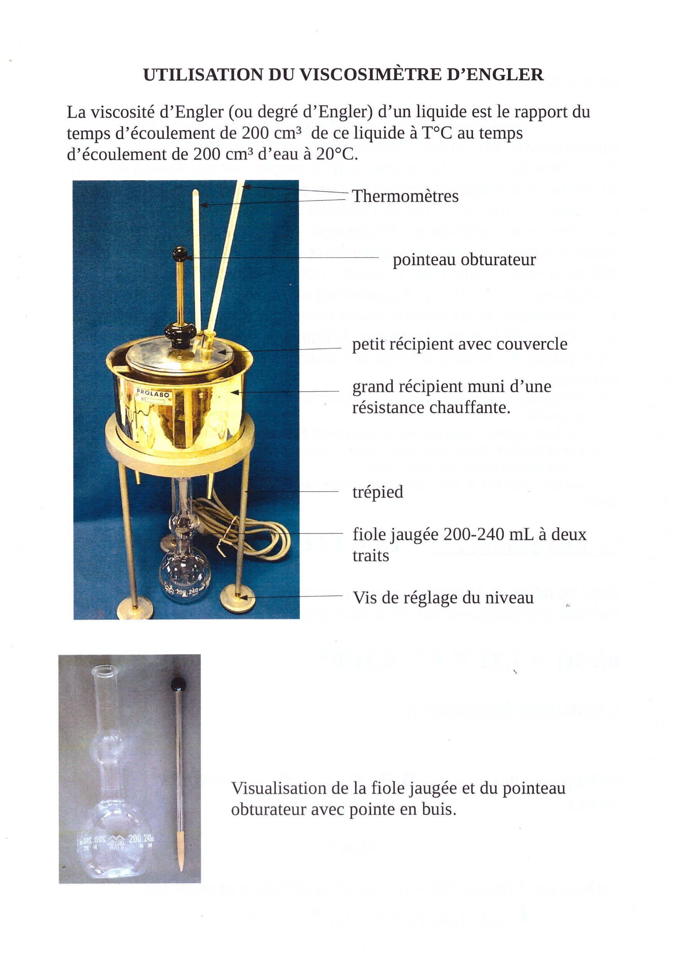
Annexe 3 : Viscosimètre d’Engler
TIPE BOUVIER Louis
31 / 31

Slide 32
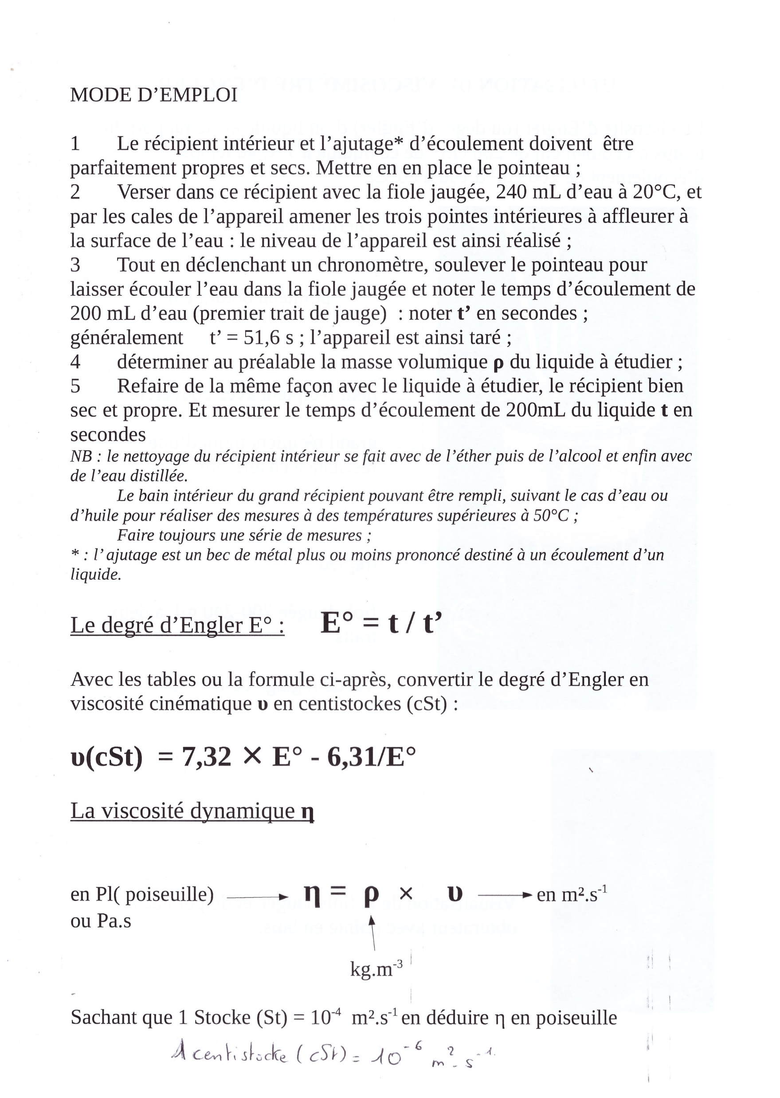
Annexe 3 : Viscosimètre d’Engler
TIPE BOUVIER Louis
32 / 32

Slide 33
Annexe 3 : Viscosimètre d’Engler
TIPE BOUVIER Louis
33 / 33

Slide 34
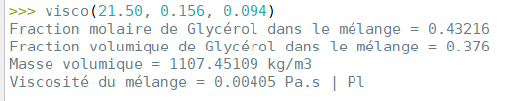
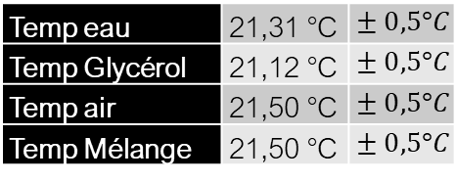
Annexe 4 : Protocole Viscosimètre complet
Protocole pour 250 mL de solution:
J’ai relevé la température de l’air de la salle de TP, de mon eau distillée et de mon glycérol.
Temp eau | 21,31 °C | $$± 0,5°C$$
Temp Glycérol | 21,12 °C | $$± 0,5°C$$
Temp air | 21,50 °C | $$± 0,5°C$$
Temp Mélange | 21,50 °C | $$± 0,5°C$$
Je fais le calcul de la viscosité du mélange pour la température du mélange
Dans une fiole jaugée tarée, je pèse ma masse de glycérol nécessaire
J’ajoute le volume d’eau nécessaire dans ma fiole jaugée
TIPE BOUVIER Louis
34 / 34

Slide 35
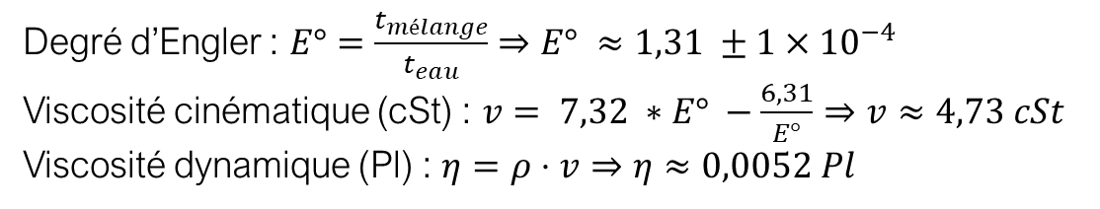
Annexe 4 : Protocole Viscosimètre complet
Protocole pour 250 mL de solution:
Je moyenne la valeur d’étalonnage du viscosimètre d’Engler en faisant 5 mesures
Je moyenne ma valeur du mélange en faisant 5 mesures également.
 | T_{mélange} |  |  | T_{eau}
Essai 1 | 64,68 |  | Etalonnage 1 | 49,94
Essai 2 | 64,95 |  | Etalonnage 2 | 49,31
Essai 3 | 64,22 |  | Etalonnage 3 | 49,31
Essai 4 | 64,91 |  | Etalonnage 4 | 49,14
Essai 5 | 64,26 |  | Etalonnage 5 | 49,66
Moyenne | 64,604 |  | Moyenne | 49,472
Je calcule enfin la viscosité
Degré d’Engler : $E°=\frac{t_{mélange}}{t_{eau}}⇒E° ≈1,31 ±1{×10}^{−4}$
Viscosité cinématique (cSt) : $v= 7,32 ∗E° −\frac{6,31}{E°}⇒v≈4,73 cSt$
Viscosité dynamique (Pl) : $η=ρ⋅v⇒η≈0,0052 Pl$
TIPE BOUVIER Louis
35 / 35

Slide 36
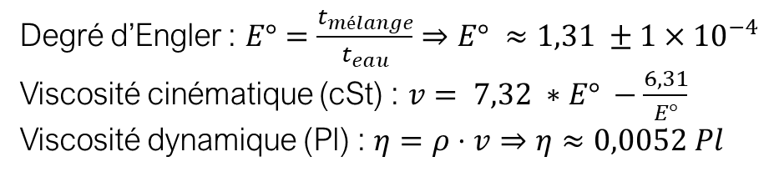
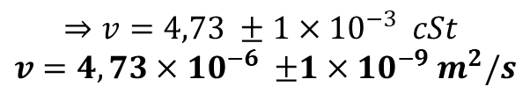
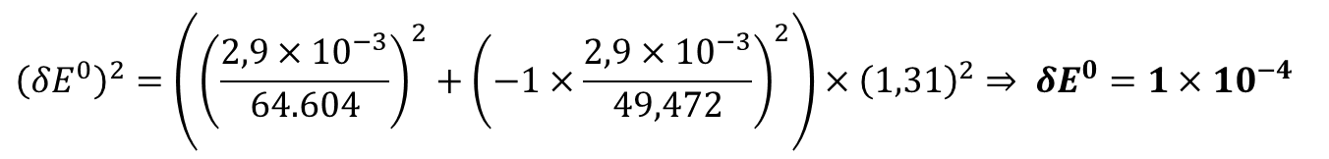
Annexe 5 : Incertitude Sang
Degré d’Engler : $E°=\frac{t_{mélange}}{t_{eau}}⇒E° ≈1,31 ±1{×10}^{−4}$
Viscosité cinématique (cSt) : $v= 7,32 ∗E° −\frac{6,31}{E°}$
Viscosité dynamique (Pl) : $η=ρ⋅v⇒η≈0,0052 Pl$
$${\left(δE^{0}\right)}^{2}=\left({\left(\frac{2,9×{10}^{−3}}{64.604}\right)}^{2}+{\left(−1×\frac{2,9×{10}^{−3}}{49,472}\right)}^{2}\right)×{\left(1,31\right)}^{2}⇒ δE^{0}=1×{10}^{−4}$$
$$δv=\sqrt{{\left|\frac{∂v}{∂E^{0}}\right|}^{2}×{\left(δE^{0}\right)}^{2}} =\sqrt{{\left|7,32+\frac{631}{100×{\left(1,31\right)}^{2}}\right|}^{2}×{\left(1×{10}^{−4}\right)}^{2}}⇒δv=1{×10}^{−3}cSt$$
$$⇒v=4,73 ±1{×10}^{−3} cSt$$
$$v=4,73{×10}^{−6} ±1{×10}^{−9}m^{2}/s$$
TIPE BOUVIER Louis
36 / 36

Slide 37
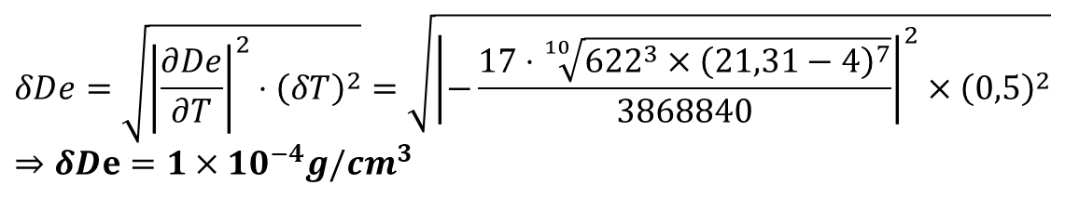
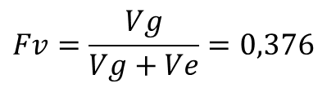
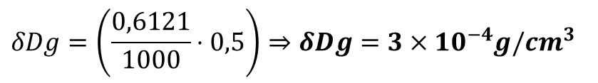
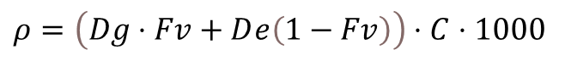
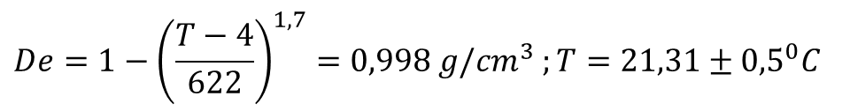
Annexe 5 : Incertitude Sang
$$ρ=\left(Dg⋅Fv+Dⅇ\left(1−Fv\right)\right)⋅C⋅1000$$
$$De=\frac{1273,3−0,6121⋅T}{1000}=1,26 g/{cm}^{3};T=21,12±{0,5}^{0}C$$
$$δDg=\left(\frac{0,6121}{1000}⋅0,5\right)⇒δDg=3×{10}^{−4}g/cm^{3}$$
$$Dⅇ=1−{\left(\frac{T−4}{622}\right)}^{1,7}=0,998 g/{cm}^{3} ;T=21,31±{0,5}^{0}C$$
$$δDⅇ=\sqrt{{\left|\frac{∂Dⅇ}{∂T}\right|}^{2}⋅{\left(δT\right)}^{2}}=\sqrt{{\left|−\frac{17⋅\sqrt[10]{{622}^{3}×{\left(21,31−4\right)}^{7}}}{3868840}\right|}^{2}×{\left(0,5\right)}^{2}}⇒δDⅇ=1×{10}^{−4}g/{cm}^{3}$$
$$Fv=\frac{Vg}{Vg+Ve}=0,376$$
$$C=1−{\left(3,52×{10}^{−6}×FM\right)}^{3}+{\left(1,027{×10}^{−4}×FM\right)}^{2}+\left(2,5{×10}^{−2}×FM\right)−{1,691×10}^{−4}$$
TIPE BOUVIER Louis
37 / 37

Slide 38
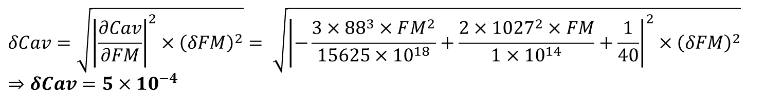
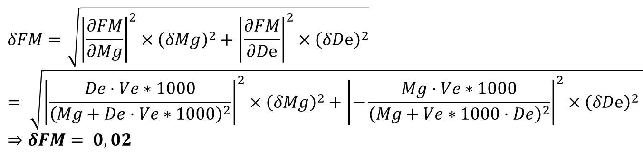




Annexe 5 : Incertitude Sang
$$ρ=\left(Dg⋅Fv+Dⅇ\left(1−Fv\right)\right)⋅C⋅1000$$
$$Cav=1−{\left(3,52×{10}^{−6}×FM\right)}^{3}+{\left(1,027{×10}^{−4}×FM\right)}^{2}+\left(2,5{×10}^{−2}×FM\right)−{1,691×10}^{−4}$$
$$FM=\frac{Mg}{Mg+De∗(Ve∗1000)}= 0,43 ;Mg=118,44 ±0,029g$$
$$δFM=\sqrt{{\left|\frac{∂FM}{∂Mg}\right|}^{2}×{\left(δMg\right)}^{2}+{\left|\frac{∂FM}{∂Dⅇ}\right|}^{2}×{\left(δDⅇ\right)}^{2}}= \sqrt{{\left|\frac{De⋅Ve∗1000}{{\left(Mg+De⋅Ve∗1000\right)}^{2}}\right|}^{2}×{\left(δMg\right)}^{2}+{\left|−\frac{Mg⋅Ve∗1000}{{\left(Mg+Ve∗1000⋅De\right)}^{2}}\right|}^{2}×{\left(δDⅇ\right)}^{2} }⇒δFM= 0,02$$
$$Cav=1,01=C=1+\frac{Cav}{100}$$
$$δCav=\sqrt{{\left|\frac{∂Cav}{∂FM}\right|}^{2}×{\left(δFM\right)}^{2}}= \sqrt{{\left|−\frac{3×{88}^{3}×FM^{2}}{15625×{10}^{18}}+\frac{2×{1027}^{2}×FM}{1×{10}^{14}}+\frac{1}{40}\right|}^{2}×{\left(δFM\right)}^{2}}⇒δCav=5{×10}^{−4}$$
$$δC=\sqrt{{\left|\frac{∂C}{∂Cav}\right|}^{2}×{\left(δCav\right)}^{2}}=\sqrt{{\left|\frac{1}{100}\right|}^{2}×{\left(5×{10}^{−4}\right)}^{2}}⇒δC=5{×10}^{−6}$$
TIPE BOUVIER Louis
38 / 38

Slide 39



Annexe 5 : Incertitude Sang
$$ρ=\left(Dg⋅Fv+Dⅇ\left(1−Fv\right)\right)⋅C⋅1000=\text{1107,5 }\text{kg}\text{/}m^{3}$$
$$δρ=\sqrt{{\left|\frac{∂ρ}{∂Dg}\right|}^{2}×{\left(δDg\right)}^{2}+{\left|\frac{∂ρ}{∂Dⅇ}\right|}^{2}×{\left(δDⅇ\right)}^{2}+{\left|\frac{∂ρ}{∂C}\right|}^{2}×{\left(δC\right)}^{2}}$$
$$\sqrt{{\left|1000∗C∗Fv\right|}^{2}×{\left(δDg\right)}^{2}+{\left|1000∗C(1−Fv)\right|}^{2}×{\left(δDⅇ\right)}^{2}+{\left|1000∗(Fv∗Dg+De−De∗Fv)\right|}^{2}×{\left(δC\right)}^{2}}$$
$$⇒δρ=0,13 \text{kg}\text{/}m^{3}$$
$η=ρ⋅v⇒η=0,0052 Pl$
$${\left(\frac{δη}{η}\right)}^{2}={\left(\frac{δρ}{ρ}\right)}^{2}⋅{\left(\frac{δv}{v}\right)}^{2}⇒{\left(\frac{δη}{0,0052}\right)}^{2}={\left(\frac{0,13}{1107,5}\right)}^{2}⋅{\left(\frac{1{×10}^{−9}}{4,73{×10}^{−6}}\right)}^{2}⇒δη=1,26{×10}^{−6}Pl$$
TIPE BOUVIER Louis
39 / 39

Slide 40



Annexe 6 : Incertitude DC
$$DCTD=\frac{T×Vi ×K}{{Air}_{courbe}};T=Ts−Tⅈ$$
$$δDCTD=\sqrt{{\left|\frac{∂DC}{∂T}\right|}^{2}×{\left(δT\right)}^{2}}= \sqrt{{\left|\frac{Vi ×K}{{Air}_{courbe}}\right|}^{2}×{\left(0,5\right)}^{2}}$$
TIPE BOUVIER Louis
40 / 40

Slide 41



Annexe 7
Principe de thermodilution
Distance (m) | DC | T_{injectat} (°C) | T_{mélange} (°C) | Volume injectât (L)
2 | 5 L/min | 6,68 | 26,56 | 0,02
 | 1,00E-04 m³/sec
T (°C)
-T (°C)
t(sec)
t(sec)
TIPE BOUVIER Louis
41 / 41

